Slide 1

Importation de notices BIB dans ALEPH & création de HOL et Z30 retour d’expériences
AG de l’Association des clients d'Ex-Libris France (ACEF) mardi 17 juin 2008
Paris, Bibliothèque Sainte-Barbe
François Renaville
Université de Liège (ULg), Réseau des Bibliothèques

Slide 2
Quelques balises…
Le contexte à l’ULg…
Mise en production sur ALEPH (v17) en juin 2006
Fusion de 3 catalogues :
catalogue LiberMedia (+/- 1.000.000 notices)
catalogue Vubis (+/- 11.000 notices)
BD d’e-journaux (+/- 7.500 notices)
Format Marc21
Notices HOL systématiques

Slide 3
Quelques balises…
… et nos limites :
Importations uniquement dans la base XXX01, avec éventuellement création de HOL et Z30
Pas (encore) d’expérience avec tab04 ni manage-36
Expériences assez similaires
Peu de personnes impliquées → réflexivité limitée

Slide 4
Expériences…
Importations déjà réalisées :
Catalogue FUSAGx (Marc21) :
42.700 notices BK, MP, VM
3.650 notices SE
E-journaux JSTOR (xls, 189 notices Arts & Sciences II)
E-journaux SAGE (xls, 105 notices STM)
E-journaux Elsevier (xls, 945 notices)
E-journaux Springer (xls, 1.030 notices)
E-books Springer (Marc21, 15.381 notices)

Slide 5
Expériences…
À venir :
E-books Classiques des Sciences sociales (Marc21, +/- 3.000 notices) [lien]
E-books Wright American Fiction 1851-1875 (Marc21, 2.839 notices) [lien]
E-books Projet Gutenberg (?) (DCQ RDF/XML) [lien]
…

Slide 6
Au menu…
Analyse de la qualité des données
Créer un fichier en ALEPH séquentiel
Services d’ALEPH
Conversion xls → ALEPH séquentiel
Importation de notices BIB (manage-18) et exemples de scripts correctifs et d'amélioration
Manage-50 (création de Z30 et HOL)
Manage-500 (création de HOL seuls)

Slide 7
Au menu…
Analyse de la qualité des données
Créer un fichier en ALEPH séquentiel
Services d’ALEPH
Conversion xls → ALEPH séquentiel
Importation de notices BIB (manage-18) et exemples de scripts correctifs et d'amélioration
Manage-50 (création de Z30 et HOL)
Manage-500 (création de HOL seuls)

Slide 8
1) Analyse de la qualité des données
Observations & tests :
qualité minimale (structure des données)
uniformité fonctionnelle
uniformité visuelle
exemples de cas rencontrés
Solutions envisageables

Slide 9
1) Analyse de la qualité des données
Observations et tests :
pour que l’aventure ne soit pas aventureuse, pour veiller à :
la qualité minimale de l’import (survie!)
décalage dans les notices
présence de caractères parasites ou non reconnus
mélanges de codage (ISO 8859 et UTF-8)
…
éviter toute corruption, tout ce qui peut rendre l’import inutile, voire néfaste pour le catalogue

Slide 10
1) Analyse de la qualité des données
l’uniformité fonctionnelle du catalogue :
données codées (format ALEPH…)
valeur correcte des indicateurs
venue de nouveaux champs (paramétrer en conséquence, modifier ou supprimer)
présence des champs nécessaires
mauvaise structure de vedettes
mauvais découpage des champs en sous-champs
toute incohérence manifeste
…

Slide 11
1) Analyse de la qualité des données
Les points 1) et 2) constituent une ligne de conduite essentielle :
viser un accroissement du catalogue sans perte de qualité
assurer la pérennité du catalogue
éviter tout problème d’indexation et de recherche

Slide 12
1) Analyse de la qualité des données
l’uniformité visuelle du catalogue :
normes de présentation
usage des majuscules, champs avec contenu en capitales
…
plutôt pour le coup d’œil
considérations intéressantes, mais secondaires

Slide 13
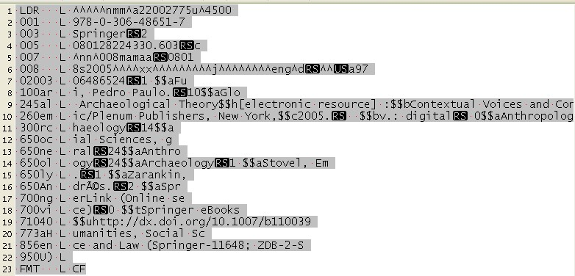
1) Analyse de la qualité des données Cas rencontrés…
a) Décalage dans les notices :

Slide 14


1) Analyse de la qualité des données Cas rencontrés…
b) Présence de caractères parasites ou non reconnus :
245 10 L $$aOutsourcing to India — A Legal Handbook $$h[electronic resource] /$$cby Bharat Vagadia.
importation sans conversion de caractères :
importation avec conversion de caractères 8859_TO_UTF :

Slide 15
1) Analyse de la qualité des données Cas rencontrés…
c) Valeur correcte des indicateurs :
008 L 080428s2008^^^^xx^^^^^^^^^j^^^^^^^^eng^d
245 10 L $$aThe concise encyclopedia of statistics $$h[electronic resource] /$$cby Yadolah Dodge.
au lieu de :
008 L 080428s2008^^^^xx^^^^^^^^^j^^^^^^^^eng^d
245 14 L $$aThe concise encyclopedia of statistics $$h[electronic resource] /$$cby Yadolah Dodge.

Slide 16
1) Analyse de la qualité des données Cas rencontrés…
d) Données codées (format ALEPH…) d’un e-book
LDR L ^^^^^nmm^a22003735u^4500
008 L 070930s2007^^^^xx^^^^^^^^^j^^^^^^^^eng^d
245 10 L $$aArabic computational morphology
FMT L CF
Or, dans notre catalogue, tous les e-books ont un format BK.

Slide 17
1) Analyse de la qualité des données Cas rencontrés…
e) Mauvaise structure de vedettes
440 0 L $$aIFIP — The International Federation for Information Processing
440 0 L $$aIFIP International Federation for Information Processing
440 0 L $$aIFIP - International Federation for Information Processing
440 0 L $$aIFIP International Federation for Information Pro
440 0 L $$aIFIP International Federation for Information Processings
440 0 L $$aInternational Federation for Information Processings (IFIP)

Slide 18
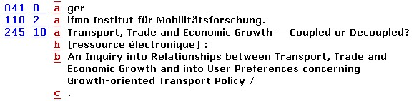
1) Analyse de la qualité des données Cas rencontrés…
Un peu de tout….

Slide 19
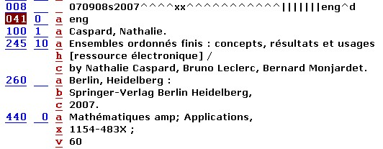
1) Analyse de la qualité des données Cas rencontrés…

Slide 20
1) Analyse de la qualité des données
Quelles solutions pour pallier les faiblesses ?
corrections avant import (dans l’ALEPH séquentiel…)
corrections lors de l’import par les fix existants et des personnalisés (programme fix_doc_do_file_08)
corrections globales (manage-21)
corrections semi-automatiques ( )
corrections manuelles (notice par notice)
À étaler dans le processus d’importation
Réalisables par plusieurs personnes
Selon les cas et les urgences, prévoir du temps…

Slide 21
Au menu…
Analyse de la qualité des données
Créer un fichier en ALEPH séquentiel
Services d’ALEPH
Conversion xls → ALEPH séquentiel
Importation de notices BIB (manage-18) et exemples de scripts correctifs et d'amélioration
Manage-50 (création de Z30 et HOL)
Manage-500 (création de HOL seuls)

Slide 22
2) Créer un fichier en ALEPH séq.
Etape liminaire à tout import :
Créer un fichier au format ALEPH séquentiel [lien]
c’est ce fichier qui sera chargé par manage-18
situé dans XXX01/scratch
son nom sera en minuscules
Créé notamment :
par les services d’ALEPH
par une conversion xls → ALEPH séquentiel

Slide 23
2) Créer un fichier en ALEPH séq. Services d’ALEPH
Par les services d’ALEPH :
Service file-01
divise le fichier d'entrée [lien] en notices individuelles [lien]
Service file-02
convertit le fichier MARC en ALEPH séquentiel [lien]
NB : Services très rapides

Slide 24
2) Créer un fichier en ALEPH séq. Fichier xls → ALEPH séquentiel
Par une conversion xls → ALEPH séquentiel
Dans quel cas ?
Par exemple, lorsque le « fournisseur » n’est pas en mesure de livrer un fichier mrc
Difficulté ?
petites compétences en xls
concentration et attention
pas plus de temps pour 50 notices que pour 5000…

Slide 25
2) Créer un fichier en ALEPH séq. Fichier xls → ALEPH séquentiel
Procédure : (Merci à Paul Thirion pour son aide !)
Disposer d’un fichier xls avec données (évent. corrigées)
Éventuellement ajouter de nouvelles colonnes (contenu fixe) ou en supprimer
Créer une première colonne avec nº SYS incrémenté (avec guillemet simple au début)
Conseils pour la lisibilité :
mettre le tag Marc comme intitulé de colonne
ordonner les colonnes

Slide 26
2) Créer un fichier en ALEPH séq. Fichier xls → ALEPH séquentiel
Créer une nouvelle feuille
Intitulés de colonne :
espace
+ tag Marc
+ indicateurs (ou espaces si non définis)
+ espace
+ L
+ espace
+ sous-champ précédé de $$
Ex. : ·022···L·$$a
·85640·L·$$u

Slide 27
2) Créer un fichier en ALEPH séq. Fichier xls → ALEPH séquentiel
Faire des « concaténer » :
Ex. : =CONCATENER(Feuil2!A2;$A$1;Feuil2!E2)
Sauver cette feuille en format .txt (séparateur : tabulation)
Renommer en .doc et ouvrir en Word
Supprimer la première ligne (= en-têtes)
Faire un « remplacer » (Ctrl+h) avec caractères spéciaux : remplacer tabulation (^t) par paragraphe (^p). Si nécessaire remplacer 2 marques de paragraphes par une seule
Sauver en .txt et vérifier que tout est ok
Supprimer l’extension .txt
Le fichier est prêt à être chargé par manage-18

Slide 28
Au menu…
Analyse de la qualité des données
Créer un fichier en ALEPH séquentiel
Services d’ALEPH
Conversion xls → ALEPH séquentiel
Importation de notices BIB (manage-18) et exemples de scripts correctifs et d'amélioration
Manage-50 (création de Z30 et HOL)
Manage-500 (création de HOL seuls)

Slide 29
3) Importation de notices BIB
Manage-18 :
Fichier entrant = nom du fichier en ALEPH séquentiel
Ajout ou mise à jour ?
Ajout :
incrémentation des SYS (à la suite du dernier existant)
Mise à jour :
notices déjà présentes, SYS existants
import de nouvelles notices dans range défini de SYS (voir infra)

Slide 30
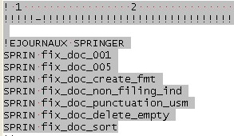
3) Importation de notices BIB
Routine de correction (fix)
Définis dans tab_fix
Fix existants ou créés pour l’occasion
Exemples :

Slide 31
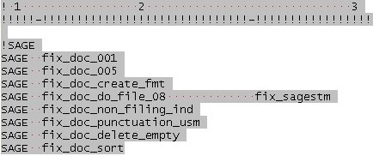
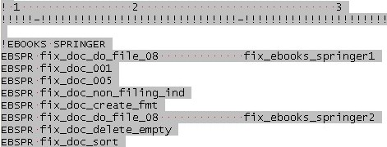
3) Importation de notices BIB
[lien]
[lien]

Slide 32
3) Importation de notices BIB
Remarques sur l’ordre des champs :
se fait avec doc_sort
selon ordre dans XXX01/tab/tab01.lng (toutes les extensions!)
présence dans grille de saisie !
Routine fusion ?

Slide 33
3) Importation de notices BIB
Nom du catalogueur :
peut aider à retrouver plus facilement des notices
et niveau de catalogage :
peut empêcher toute intervention de collègues
Conversion ?

Slide 34
3) Importation de notices BIB Conserver les liens
Remarque :
Le cas échéant, s’assurer de conserver liens entre notices BIB :
filiations de périodiques
catalogage à plusieurs niveaux
…
pour des liens de type :
LKR UP, ANA, PAR, ITM
zones de liaisons 76X-78X

Slide 35
3) Importation de notices BIB Conserver les liens
Solution possible :
Définir un range de SYS non existants dans le catalogue
Exemples :
Si dernier SYS du catalogue = +/- 700.000
→ définir un range à partir de 750.000
Si SYS du catalogue non continus, profiter du gap, de l’intervalle libre
Imposer les nº SYS dans les 001 et sous-champs de lien du fichier qui sera à importer
Importer le fichier avec option « mise à jour de notices » !!

Slide 36
3) Importation de notices BIB Conserver les liens
Alternative à l’import :
NB : Une notice supprimée (avec champ DEL) ne peut être mise à jour !
Ajout | Mise à jour
- pour ajout de nouvelles notices avec incrémentation des SYS → perte des liens (si pas de procédure appropriée) | - pour opérations de mises à jour - pour ajout de notices avec range défini

Slide 37


3) Importation de notices BIB Conserver les liens
Pour définir les nº SYS du fichier à importer :
Moment : entre file-02 et manage-18
Se connecter avec putty à la base bibliographique
Aller dans le scratch :

Slide 38
3) Importation de notices BIB Conserver les liens
Lancer la commande :
awk -F"#" '{print substr($0,1,9) "#" substr($0,11)}' FILE-IN | awk -F"#" '{$1=sprintf("%09d", $1+(1430000-1));print $0}' > FILE-OUT
Où :
1430000 = valeur du numéro SYS de la première notice
FILE-IN = nom du fichier à traiter
FILE-OUT = nom du fichier après transformation

Slide 39
3) Importation de notices BIB
Quelques documents d’aide :
System Librarian’s Guide – Cataloging (p. 27-49)
How to Set Up a Script for the Correction of Records in ALEPH Sequential Format - 16.pdf
How to Batch Load BIB Records.pdf

Slide 40
Au menu…
Analyse de la qualité des données
Créer un fichier en ALEPH séquentiel
Services d’ALEPH
Conversion xls → ALEPH séquentiel
Importation de notices BIB (manage-18) et exemples de scripts correctifs et d'amélioration
Manage-50 (création de Z30 et HOL)
Manage-500 (création de HOL seuls)

Slide 41

4) Manage-50
Manage-50 : crée HOL et Z30
Champ principal dans la notice BIB :
champ contenant l’info exemplaire
5 caractères de long, # = joker
un exemplaire sera créé pour chaque occurrence
Ex.:
9524 L $$aBE-GeFUS$$bFSA01$$c01LLI $$jPhytotechnie temperee 57$$p35030000061487 $$v10$$y32102$$rBOOK

Slide 42
4) Manage-50
952 | $$a BE-GeFUS | organisme possédant le doc
 | $$b FSA01 | code de bibliothèque
 | $$c 01LLI | code de localisation
 | $$j Phytotechnie temperee 57 | cote
 | $$p 35030000061487 | code-barres
 | $$v 10 | statut d’exemplaire
 | $$y 32102 | nº d’inventaire
 | $$r BOOK | type de matériel

Slide 43
4) Manage-50
Table de création Ex./HOL.
spécifie comment Z30 et HOL sont créés
fichier obligatoire
nom par défaut : tab_hol_item_create
contenu paramétrable
situé dans XXX01/tab/import
Ex. : tab_hol_item_create_fsa

Slide 44
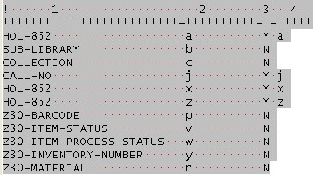
4) Manage-50
[lien]
Col. 1 : champ cible HOL ou Z30
Col. 2 : sous-champ du champ principal (952)
Col. 3 : garder l’étiquette de sous-champ ?
Col. 4 : sous-champ cible

Slide 45
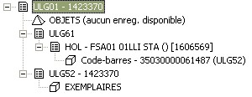
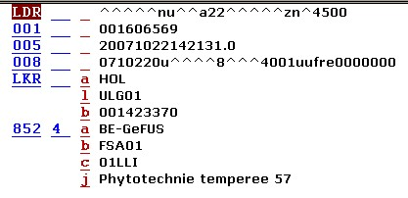
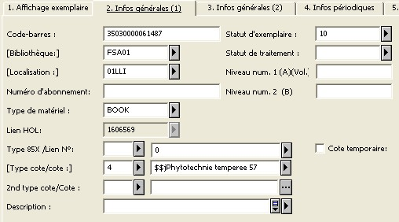

Slide 46
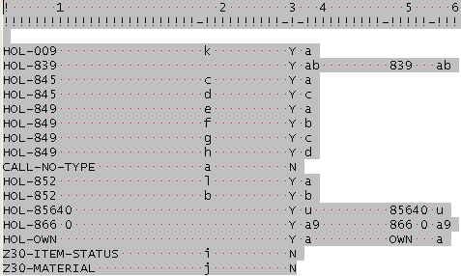
4) Manage-50
Remarque : Possible d’ajouter des champs et sous-champs avec contenu dans le HOL sans lien avec le champ principal (cf. col. 5-10).
E-books Springer
[lien]
Notes:
HOL 85640 → sensible aux indicateurs !!!

Slide 47
Au menu…
Analyse de la qualité des données
Créer un fichier en ALEPH séquentiel
Services d’ALEPH
Conversion xls → ALEPH séquentiel
Importation de notices BIB (manage-18) et exemples de scripts correctifs et d'amélioration
Manage-50 (création de Z30 et HOL)
Manage-500 (création de HOL seuls)

Slide 48
5) Manage-500
Contexte
Intégration du catalogue FUSAGx au catalogue de l’ULg
Objectif
Création de notices HOL pour les notices SE
Ne pas créer de Z30 (ce que manage-50 ne permet pas)
Fonctionnement
Analogue au manage-50
Manage-500 crée un fichier plat de notices HOL en ALEPH séquentiel destiné à être chargé dans la base HOL par manage-18

Slide 49
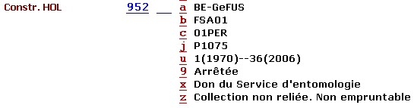
5) Manage-500
Procédure
$a = code de l'organisation -> HOL 852 $a
$b = code de bibliothèque -> HOL 852 $b
$c = code de localisation -> HOL 852 $c
$j = cote -> HOL 852 $j
$u = données fonds textuel -> HOL 866 $a
$9 = « Arrêtée » ou « Suivie » -> HOL 019 $a
$x = note interne -> HOL 852 $x
$z = note publique -> HOL 852 $z
Champ principal 952 dans la notice BIB pour la création de la notice HOL

Slide 50
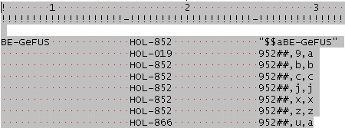
5) Manage-500
Etablir une table de conversion HOL :
Avec XX01/tab/tab_hol_mapping
Paramétrable. Ex.: tab_hol_mapping_fsa

Slide 51
5) Manage-500
Option « Mode création HOL » :
Choisir « Créer un fichier en sortie »
Option « Mode de création exemplaires » :
Choisir « Ne pas créer d’exemplaire »
Nom de fichier en sortie :
Donner un nom en minuscules
Sera chargé dans la base HOL par manage-18
Lancer manage-500

Slide 52
5) Manage-500
000000001 FMT L HO [lien]
000000001 LKR L $$aHOL$$lTST01$$b000854785
000000001 LDR L ^^^^^n^^^a22^^^^^zn^^^^^
000000001 008 L 080610^^^^^^8^^^4001^ufre0000000
000000001 019 L $$aArrêtée
000000001 852 L $$0BE-GeFUS$$1952$$aBE-GeFUS$$bFSA01
$$c01PER$$jP1075$$xDon du Service d'entomologie
$$zCollection non reliée. Non empruntable
000000001 866 L $$a1(1970)--36(2006)
NB :
852 $0 = Code holding (cf. col. 1 du tab_hol_mapping)
852 $1 = champ principal

Slide 53
5) Manage-500
Récupérer dans XXX01/scratch le fichier produit en ALEPH séquentiel et le mettre dans XXX61/scratch
Se connecter à la base XXX61 !
Lancer manage-18 avec comme options :
Ajout de nouvelles notices dans la base
Indexation = complète
Routine de correction : au moins prévoir un tri des champs (doc_sort)
Après, lancer manage-21 pour toute correction nécessaire :
Supprimer les $$0 et $$1 du 852
Coder correctement les indicateurs (852, 866)

Slide 54
5) Manage-500
Problème rencontré :
Créer 2 HOL ou plus à partir de plusieurs 952 dans notice BIB
→ Mélange des données
Solutions possibles :
Champ principal unique (un par HOL) dans les notices BIB
numérotation incrémentée : 952, 953, 954, 955, etc.
Code de holding unique en $$a du champ principal : HOL créé que si code présent (cf. col. 1 de tab_hol_mapping)

Slide 55
5) Manage-500
Quelques documents d’aide :
How to create and load HOL Records (p_manage_500) - 18.01.pdf
Creating HOL Records with p_manage_500.pdf

Slide 56
Au menu…
Analyse de la qualité des données
Créer un fichier en ALEPH séquentiel
Services d’ALEPH
Conversion xls → ALEPH séquentiel
Importation de notices BIB (manage-18) et exemples de scripts correctifs et d'amélioration
Manage-50 (création de Z30 et HOL)
Manage-500 (création de HOL seuls)

